Slide 1
Cloud
Cloud Architekturen
Einführung
Was ist die Cloud, wieso verwendet man Sie und warum sollten wir uns darum kümmern. Sie erfahren hier alles Grundwissen welches Sie benötigen
© 2023 Ben Coepp Publishing

Slide 2
Was ist die Cloud
Eigenschaften der Cloud
Eigenschaften von Cloud Computing
Klassifizierungen von Cloud Computing
Prinzipien der Cloud Entwicklung
Einfühlung in die
Cloud
von Ben Cöppicus
03.03.2023 @ BenCoeppPublishing

Slide 3
Cloud
Was ist die Cloud
Begriffsklärung und Grundkonzepte die Sie kennen sollte

Slide 4
Die Cloud (englischer Begriff für „Wolke) stellt Speicherplatz, Rechenleistung und ausführbare Software in einem räumlich entfernten Rechenzentrum zur Verfügung. Der englische Begriff trägt der Tatsache Rechnung, dass der dafür genutzte Server für die Nutzer nicht direkt sichtbar, sondern wie hinter einer Wolke verborgen ist.
Definition
Cloud

Slide 5
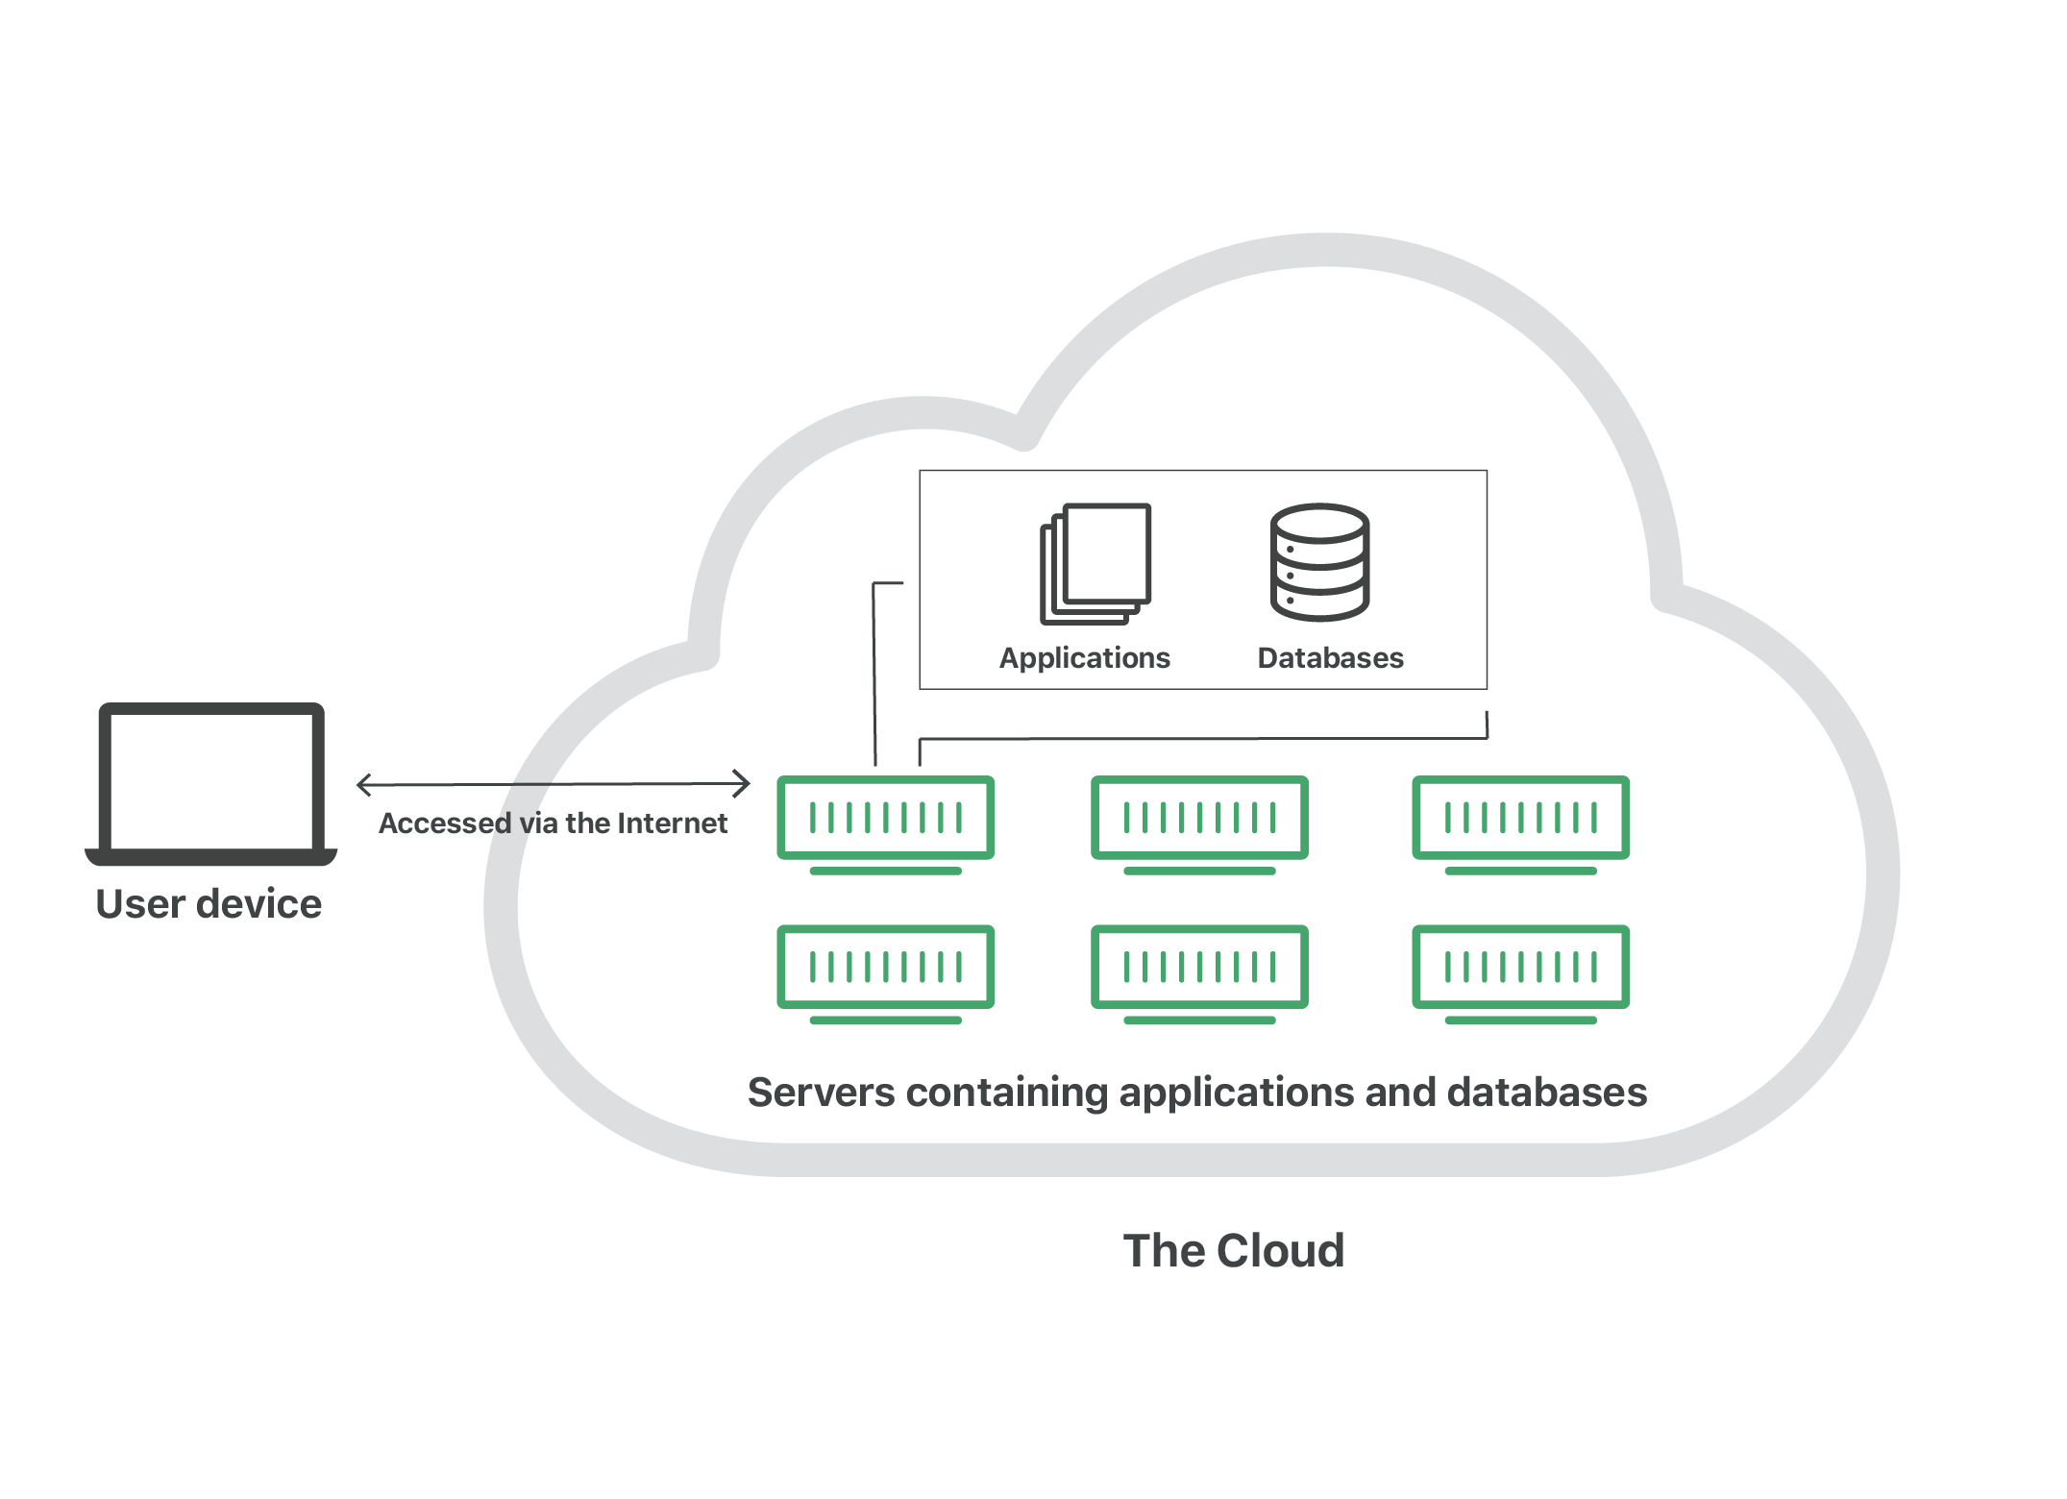

Slide 6
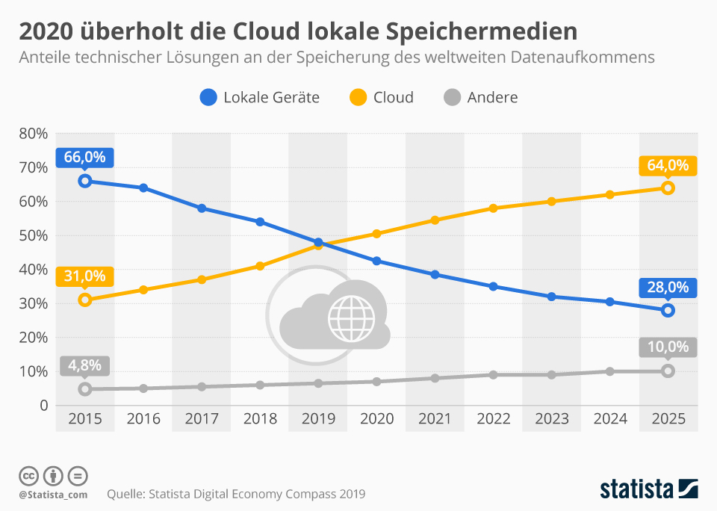

Slide 7
Cloud
Eigenschaften der Cloud
Welche Eigenschaften und Elemente sind in der Cloud relevant

Slide 8
Die Cloud ist ein großer Sammelbegriff für eine Menge an Anwendungen und Werkzeugen die Entwicklern zur Verfügung stehen. Dabei sei gesagt das die Cloud hauptsächlich um die dynamische Verbreitung und Bereitstellung von Content sowie Strukturen dreht die mittels verschiedener Services bereitgestellt werden.
Cloud
Eigenschaften

Slide 10
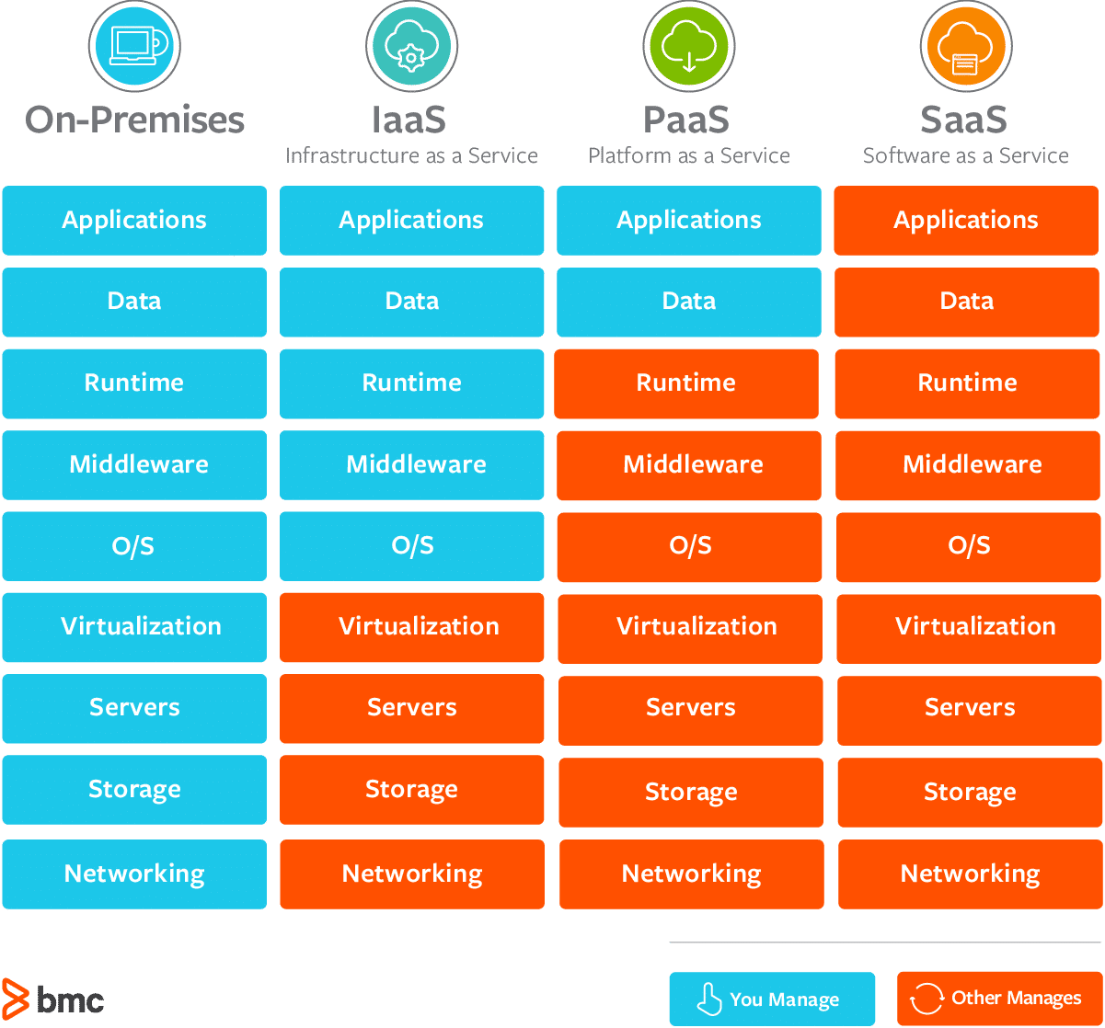

Slide 11
?
Warum ist die Cloud ein relevantes Thema in der modernen Entwicklung

Slide 12
Die große Frage nach Geld und Zeit
Die Cloud wurde aus vielen Gründen immer prävalenter einer der Hauptgründe dabei ist die Tatsache das, dass betreiben von eigenen Rechenzentren nur schwer bis gar nicht möglich ist. Je nachdem wie viele Ressourcen einem Unternehmen zur Verfügung stehen.

Slide 13
Frage
Aus welchem Grund ist die Cloud für Sie ein relevantes Thema
?

Slide 14
Cloud
Eigenschaften von Cloud Computing
Worin liegt der Unterschied zwischen Cloud Elementen und Cloud Computing

Slide 15





Cloud
Cloud Computing
Architektur
Performance
Welche Eigenschaften und Elemente sind beim Cloud Computing so wichtig
Zusammenarbeit
Fehler Minimierung

Slide 16
Architektur
Einheitliche und übergreifende Architektur mittels große und Umfangreiche Projekte umgesetzt werden können.
Performance
Durch Cloud Hardware und Ressourcen der Großen Provider ist ein schneller Einsatz deutlich einfacher zu erreichen.
Zusammenarbeit
Teams können in der Cloud enger und einheitlicher zusammen arbeiten.
F. Minimierung
Da keine handgearbeitete Infrastruktur verwendet wird geschehen weniger Fehler.

Slide 17
Architektur
Einheitliche und übergreifende Architektur mittels große und Umfangreiche Projekte umgesetzt werden können.
Performance
Durch Cloud Hardware und Ressourcen der Großen Provider ist ein schneller Einsatz deutlich einfacher zu erreichen.
Zusammenarbeit
Teams können in der Cloud enger und einheitlicher zusammen arbeiten.
F. Minimierung
Da keine handgearbeitete Infrastruktur verwendet wird geschehen weniger Fehler.

Slide 18
Architektur
Einheitliche und übergreifende Architektur mittels große und Umfangreiche Projekte umgesetzt werden können.
Performance
Durch Cloud Hardware und Ressourcen der Großen Provider ist ein schneller Einsatz deutlich einfacher zu erreichen.
Zusammenarbeit
Teams können in der Cloud enger und einheitlicher zusammen arbeiten.
F. Minimierung
Da keine handgearbeitete Infrastruktur verwendet wird geschehen weniger Fehler.

Slide 19
Architektur
Einheitliche und übergreifende Architektur mittels große und Umfangreiche Projekte umgesetzt werden können.
Performance
Durch Cloud Hardware und Ressourcen der Großen Provider ist ein schneller Einsatz deutlich einfacher zu erreichen.
Zusammenarbeit
Teams können in der Cloud enger und einheitlicher zusammen arbeiten.
F. Minimierung
Da keine handgearbeitete Infrastruktur verwendet wird geschehen weniger Fehler.

Slide 20
Cloud
Klassifizierungen von Cloud Computing
Die Verschiedenen Klassen und Strukturen von Cloud Computing

Slide 23
Frage
Aus welchem Grund wird die Cloud durch Klassifizierungen aufgeteilt
?

Slide 24
Frage
Welche Klassifizierung könnte bei Ihnen einsetzbar sein
?

Slide 25
Cloud
Prinzipien der Cloud Entwicklung
Wie Entwickelt man für die Cloud und was sollte man daran bedenken

Slide 26
Hardware
Sie sollten sich nicht um den Einsatz von Hardware kümmern müssen, oder für diesen Verantwortlich sein
Ihr Fokus sollte auf der Software die Sie vertreiben liegen sowie auf dessen Einsatz und Entwicklung
Software
Prozesse
Ihre Prozesse sollten vereinfacht werden können durch den Einsatz der Cloud und deren Technologien
Ihre Anwender sollten keinen Unterschied zwischen der Cloud und Ihren Strukturen haben
Anwender

Slide 27
Frage
Haben Sie sich schon Gedanken zur Cloud gemacht
?

